Slide 1
TÜRKİYE'DE RADYOTERAPİ EKİPMANI VE İŞ GÜCÜ
DR.EREN YILDIZ

Slide 2
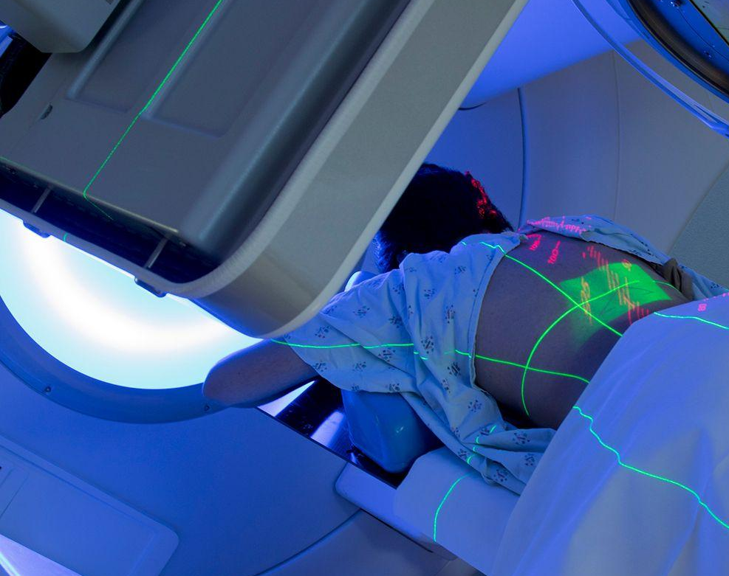
GİRİŞ
Kanıta dayalı tedavi protokollerinin uygulanmaya başlaması ve yeni ileri hassas teknolojinin kullanılması ile birlikte radyoterapi(RT) kanser yönetiminde anahtar rol oynamakta
Mevcut datalara göre kanserlerin yaklaşık yarısı RT ile tedavi edilmekte.
Son yıllarda RT' nin hızla değişen teknolojik ilerleyişi karşısında RT'nin kritik rolünü ve konumunu destekleyecek nesnel verilere ihtiyaç duyulmuş

Slide 3
GİRİŞ
1982'den itibaren EORTC üye merkezlerin radyoterapiyi içeren klinik araştırmalara katılımı için standartlar oluşturmak ve kontrol etmek için bir kalite güvence programı başlatmış.
EORTC bununla ilgili bir anket oluşturmuş Aralık 2005 ve Ekim 2007 yılları arasında , 19 ülkeden 98 üye kuruluş anketleri online olarak cevaplamış.
Bu çalışmanın sonuçlarına göre yılda 98 merkezde toplamda 197 bin hasta tedavi edilmiş.(merkez başına 2016 hasta)
258 hasta---> 1 radyasyon onkologu
420 hasta---> 1 medikal fizikçi
107 hasta ---> 1 radyoterapi teknikeri
1 CT simülatöre---> yıllık 488 hasta
1 klasik simülatöre--->yıllık 1117 hasta

Slide 4
GİRİŞ
''Kanser İçin Radyoterapi'' adlı proje ise ESTRO tarafından 2003 yılında baslatılmış.
Projenin amacı bilgi toplamak ve Avrupa çapında altyapı ve personel yeterliliği konusunda genel yönergeler elde etmek
Bu çalışmada ülkeler milli gelir düzeyine düşük (<3000 $), orta (3.000-10.000 $) ve yüksek (>10.000 $) olmak üzere 3 gruba ayrılmış.
Anket soruları tüm ülkelere gönderilmiş ve cevaplar gelir gruplarına göre değerlendirilmiş.
Avrupa nüfusunun %99'unu temsil eden 41 ülke yanıt vermiş.
Lineer akseleratör ve personel sayısı ülkelerin %40'ında standarda uygun bulunmuş

Slide 5
GİRİŞ
Günümüzde sürekli artan bakım maliyetlerine karşı maliyet ve maliyet etkinliği konusunda objektif verilere ihtiyaç duyulmakta.
Bu nedenle ESTRO radyoterapinin sağlık ve ekonomik değerlendirmesi için bir veri tabanı modeli geliştirmek amacıyla Radyasyon Onkolojisinde Sağlık Ekonomisi(HERO) projesini başlatmış.
Avrupa gibi yıllık gelir düzeyi yüksek ülkelerde veri toplamak kolay olsa da düşük ve orta gelirli ülkelerde bu verilere ulaşmak nispeten daha zor olmuş
Grover ve ark. Yıllık milli geliri düşük ve orta olan ülkelerde RT merkezlerinin durumunu ortaya koymak için konuyla ilgili 49 makaleyi değerlendirerek RT ekipmanı için bir model ortaya koymaya çalışmış.

Slide 6
GİRİŞ
RT cihazlarının dağılımı oldukça heterojen
Örneğin Afrika'daki RT cihazlarının %60'ı Mısır'da bulunurken bunların çok azı diğer Afrika ülkelerinde bulunmakta ve çoğu cihazın yaşı 20'nin üstünde
Bu makalede karşılaştırma için kullanılan veriler Göksel ve ark. tarafından yayınlanan makaleden alınmış.
RT merkezlerinin mevcut durumu,cihaz çeşitliliği,medikal fizikçi,radyasyon onkologu,ve radyoterapi teknisyeni sayısı ve diğer ülkelerdeki durumla karşılaştırılması geleceğe yönelik planların yapılması için elzem görünmekte

Slide 7
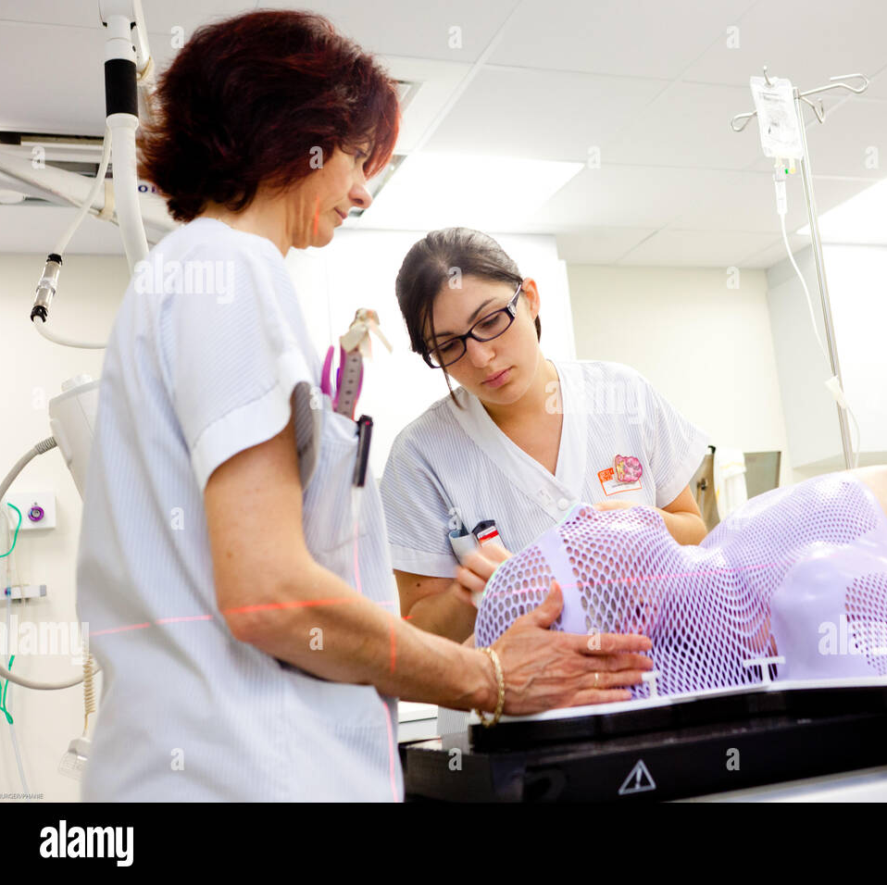
Türk Medikal Fizik Derneği tarafından yapılan bu çalışma RT'de kullanılan cihaz sayısını,teknik özelliklerini ve radyoterapideki iş gücünü belirlemeyi Türkiye'nin mevcut durumunun dünyadaki diğer ülkelerle karşılaştırmayı amaçlamıştır.

Slide 8
MATERYAL VE METOD
Türk Medikal Fizik Derneği, 141 radyoterapi merkezindeki sorumlu medikal fizikçilere, cihazların teknik özelliklerini, kurulduğu yılı, medikal fizikçi, radyasyon onkologu sayısını değerlendirmek için e-posta yoluyla online anket göndermiştir.
Radyoterapi merkezlerinin sayısı Türkiye Radyasyon Onkolojisi Derneği'nin internet sitesinden alınmış.Merkezlerin sorumlu fizikçilerine telefonla ulaşılarak anketlerin cevaplanması teşvik edilmiş.
Yanıtlar yedi bölgeye ayrılmış ve en yoğun nüfuslu ilk altı şehir değerlendirilmiş

Slide 9
MATERYAL VE METOD
Çalışmada toplanan veriler Aralık 2019'a aittir. Aralık 2019 itibariyle Türk nüfusu 83.154 milyondur.
Kanser insidansı 1000 kişide 3-3.2 olacak, bu da 245.000-265.000 yeni kanser hastası olacağı anlamına gelmekte
Kanser hastalarının %60'ına radyoterapi uygulanmaktadır ve bu hastaların yaklaşık %25'inin metastaz ve nüks nedeniyle tekrar tedavi edilmesi gerekmektedir. Bu durum, radyoterapi tedavisine ihtiyaç duyan hasta sayısının yılda 170.000-185.000 olması beklendiğini göstermekte.

Slide 10
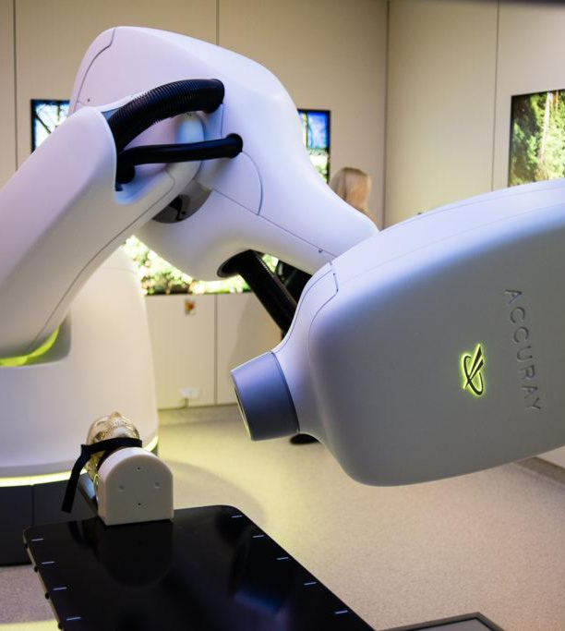
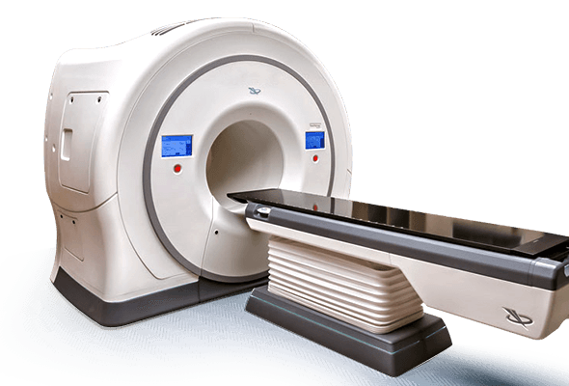
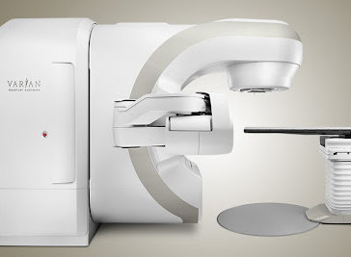
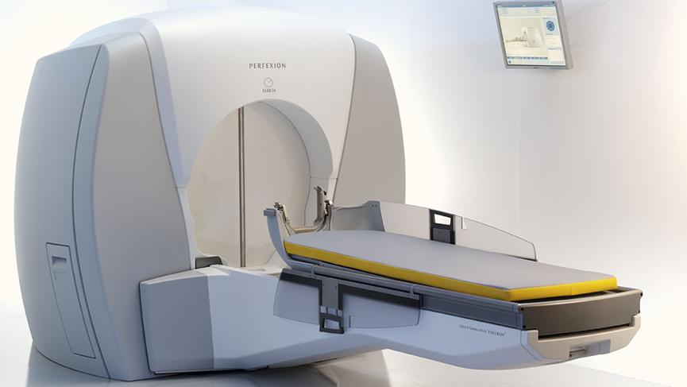
Merkez sayısı (CN), lineer hızlandırıcılar (LA), TomoTherapy sistemleri (TT), CyberKnife sistemleri (CK), GammaKnife sistemleri (GK), intraoperatif cihazlar (IORT), brakiterapi cihazları (BRT) , ve Türkiye'deki CT simülatörleri bölgelere göre belirlenmiş

Slide 11
MATERYAL VE METOD
Megavoltaj (MV) cihazları LA, TT, CK ve GK'yi içerir, IORT ve BRT cihazlarını içermez. 1 milyon nüfusa düşen MV cihaz sayısı ve 450 yeni hasta için 1 MV cihaz sayısı belirlenmiş
Radyoterapide radyasyon onkoloğu, medikal fizikçi ve radyoterapi teknisyeni sayıları belirlendi ve uluslararası literatür sonuçlarıyla karşılaştırılmış.

Slide 14
TARTIŞMA
Gerekli radyoterapi ekipmanı ve iş gücünü belirlemek için birden fazla yöntem vardır. En önemli yöntem IAEA'nın 1 milyon kişiye 4 MV cihazı tavsiyesidir.
Türkiye İçişleri Bakanlığı verilerine göre Türkiye'nin nüfusu 83.154.997'dir. IAEA yaklaşımına göre Türkiye'de ortalama 1 milyon kişi başına 3,14 MV cihaz düşmekte
İç Anadolu bölgesi 4.59 MV cihazları ile en yüksek orana sahipken, Güneydoğu Anadolu bölgesi 0.78 MV cihazları ile en düşük orana sahiptir.

Slide 15
TARTIŞMA
Radyoterapi cihazlarının dünya çapındaki dağılımına bakıldığında, MV cihazlarının %26'sı Kuzey Amerika'da, %34'ü Avrupa'da ve %40'ı diğer ülkelerde bulunmakta
1 milyon nüfus başına Avrupa ülkelerinde 6 MV cihazı, Afrika ülkelerinde 1 MV cihazı ve düşük ve orta gelirli Asya ülkelerinde 2 MV cihazı bulunmaktadır.
Türkiye'de radyoterapi cihazları ve işgücü ile ilgili ilk çalışma 2004 yılında Seyfettin Kuter tarafından yapılmıştır. Elde ettikleri sonuçlara göre 2002 yılında CN 50, LA sayısı 40, Co-60 cihaz sayısı 48, BRT sayısı 19, simülatör sayısı 53 imiş.
Ayrıca 351 radyasyon onkoloğu, 98 medikal fizikçi ve 271 radyoterapi teknisyeni varmış.

Slide 16
TARTIŞMA
Türkiye'de radyoterapi cihazlarının durumunu belirleyen ve ileriye dönük bir bakış açısı sağlayan ilk çalışma Göksel ve ark. tarafından yapılmıştır.

Slide 17
TARTIŞMA
Bu çalışmadaki bilgiler bir anket yoluyla elde edilmiş ve IAEA verileriyle teyit edilmiştir.
Bu çalışmadan elde edilen verilere göre, 2010 yılında Türkiye'de 1 milyon kişiye 1.8 MV cihaz düşüyordu.
Türk Medikal Fizik Derneği'nin 2019 yılında yaptığı araştırmaya göre Türkiye'de 262 MV cihazı (1 MR lineer hızlandırıcı,22 TT, 12 CK, 11 GK ve 216 LA) ve 6 IORT cihazı bulunmaktadır.
Radyoterapi cihazlarının sayısı son 8 yılda önemli ölçüde artmasına rağmen, İç Anadolu ve Marmara Bölgesi'nde IAEA'nın önerdiği kriteri ancak yakalamıştır. Diğer beş bölge için rakamlar bu kriteri karşılamamaktadır ve yüksek gelirli ülkelerde 1 milyon nüfusa düşen 6 MV cihazı ortalamasından uzaktır.

Slide 18
TARTIŞMA
İstanbul, Ankara, İzmir, Bursa, Antalya ve Adana, nüfusun %37'sini oluşturarak Türkiye'nin en kalabalık altı şehridir; bu şehirlerde sırasıyla 1 milyon nüfusta 5,1-7,07-4,12-4,25-3,58 ve 4,91 MV cihazı bulunmaktadır.
Radyoterapi merkezlerinin yaklaşık %53'ü, LA'nın %62,2'si ve özel cihazların tamamına yakını (TT, CK, GK ve IORT) bu şehirlerde bulunmaktadır.

Slide 19
TARTIŞMA
Radyoterapi standartlarını belirleyen tek yöntem popülasyon değildir. Bir de yıllık kanser hastalarını göz önünde bulundurarak ihtiyacı belirleyen bir yöntem var. Bu referansa göre her 200-500 yeni radyoterapi hastası için bir MV cihazı gerekmektedir.
EORTC ROG, her 450 yeni hasta için bir MV cihazı gerekliliğini benimsemiştir ve bir MV cihazı için tedavi edilen hasta sayısının 600'ü geçmemesini önermektedir.
EORTC-ROG tavsiyesine göre Türkiye nüfusu Aralık 2019 itibariyle 83.154 milyon; Türkiye'nin 377-411 MV cihazına ihtiyacı var. Türkiye'nin şu anki cihaz sayısı EORTC-ROG tavsiyesinden çok uzak.

Slide 20
TARTIŞMA
Radyoterapi merkezleri tek bir cihazla çalışmamalı ve en az iki cihazla hizmet vermeye başlamalıdır. IAEA cihaz kriterlerine göre Türkiye'de 332 harici radyoterapi cihazı bulunmalıdır.
Yetersiz sayıda cihaz, cihaz arızası durumunda tedavi kesintilerine neden olabilir.
Radyoterapide kullanılan cihazların <10 yaşında olması önerilir. Türkiye'de 2009 ve daha önceki yıllarda alınan 44 adet LA bulunmaktadır. Bu cihazların yakın gelecekte değiştirilmesi gerekecektir.
Ayrıca toplam 35 BRT sayısı 2010 yılından bu yana değişmemiştir.
Eksternal radyoterapide geliştirilen yeni teknikler, sayının artmamasının nedeni olabilir.

Slide 23
TARTIŞMA
Hedef hacimlerin ve kritik yapıların doğru tespiti başarılı radyoterapi için ilk adımdır.
Bu sadece simülasyon 3D CT ile yapıldığında mümkündür. Türkiye'de 147 CT simülasyon ünitesi bulunmaktadır.
Her merkez için bir CT simülatörü IAEA ve ESTRO yönergeleri tarafından önerilmiştir
Ancak, üç veya daha fazla LA bulunan merkezlerin iki CT simülatörüne sahip olması tavsiye edilir. Türkiye'de CT simülatörü sayısı yeterlidir.
Bir BT simülatörü için yılda hasta sayısı 2400'ü geçmemelidir. Bir CT simülatörü için önerilen hasta sayısının aşılması durumunda ikinci CT simülatörünün kullanılması gerekmektedir.

Slide 24
RADYASYON ONKOLOGU
Dünyada her 150-400 radyoterapi hastasına bir radyasyon onkoloğu düşmektedir. Aralık çok geniştir. Ortalama olarak 250 radyoterapi hastası başına bir radyasyon onkoloğu kabul edilen kriterdir.
Türkiye radyasyon onkoloğu başına 250 hastayı kabul etmiştir.
Buna göre 680-740 radyasyon onkoloğu bulunmalıdır.
Şu anda Türkiye'de radyasyon onkoloğu sayısı 596'dır.
Radyasyon onkologlarının sayısı, ülkelerindeki uzmanlıklarına göre değişebilmektedir. Bazı ülkelerde radyoterapi ve kemoterapi aynı doktor tarafından uygulanmaktadır.

Slide 25
RADYOTERAPİ TEKNİSYENİ
Bir cihaz için en az iki radyoterapi teknisyeni bulunmalıdır. Bu sayı, tanımlanan iş yüküne göre değişiklik gösterebilir;
IGRT gibi bazı teknikler için yapılan prosedürlerin hasta set-uplarının tekrarlayan adımlarıyla iş yükünü arttırdığı göz önünde bulundurulmalıdır.
Türkiye'de 2010 yılında 600 radyoterapi teknisyeni vardı.
2019 yılında toplanan verilere göre bu sayı 1100'e yükseldi.
Sahada aktif olarak çalışan radyoterapi teknisyeni sayısı gereğinden az görünüyor. ESTRO-HERO çalışmasında da belirtildiği gibi Avrupa ülkelerinde radyoterapi teknikerlerinin sayısı bu calısmaya göre daha fazladır.

Slide 26
MEDİKAL FİZİKÇİ
Türkiye'de radyoterapi alanında çalışan medikal fizikçi sayısı 415'tir.
EFOMP(European Federation of Organisations for Medical Physics) bir medikal fizikçinin yılda 400-750 hastaya hizmet vermesini önermektedir. Türkiye'de 170.000-185.000 yeni radyoterapi hastası için toplam 425-462 medikal fizikçiye ihtiyaç var.
Türkiye'de dozimetrist, teknolojist gibi tedaviyi planlayan yardımcı meslek grupları olmadığı düşünülürse bu sayı tavsiye edilenden fazla olmalıdır.
LİNAC başına iki medikal fizikçinin önerisi de geniş çapta kabul görmektedir.
Türkiye'de MV cihazlara düşen medikal fizikçi sayısı 1,58'dir.

Slide 27
MEDİKAL FİZİKÇİ
Tıpta Fizik ve Mühendislik Enstitüsü 2002 yılında radyoterapi alanındaki minimum medikal fizikçi sayısını belirlemek için önerilerde bulunan bir rapor yayınladı
Bu rapora göre gerekli fizikçi sayısı, cihazın ve tedavilerin karmaşıklığına ve bölümün işleyişine bağlıdır. Hastaların planlama süresi seçilen tekniklere göre değiştiği için bu doğru bir yaklaşımdır.
Ayrıca hasta ve lineer akseleratör bazlı kalite kontrol prosedürleri dikkate alınmalıdır. Medikal fizikçiler ayrıca radyasyon güvenliğinden, bölümdeki medikal fizik eğitiminden ve bölümün kalite süreçlerinden sorumludur.
Sadece hasta sayısına veya LA sayısına göre medikal fizikçi sayısını belirlemek gerçekçi değildir.

Slide 28
MEDİKAL FİZİKÇİ
Türkiye'de hükümetin sağlık fizikçisi dediği bir medikal fizikçi ,kanuna göre sağlık fizikçisi, mezun olduktan sonra radyoterapi, nükleer tıp veya radyoloji alanlarından birinde yüksek lisans yapan kişi olarak tanımlanmaktadır.
Tıbbi fizikçi olabilmek için fizik alanında lisans, fizik mühendisliği ve nükleer enerji mühendisliği alanında yüksek lisans ve sağlık fiziği alanında yüksek lisans derecesine sahip olmak gerekir.
Türkiye'de çok sayıda sağlık fiziği lisansüstü programı bulunmaktadır. Bunların bir kısmı radyoterapi merkezi olmayan kurumlarda bulunmaktadır.
Bu öğrenciler sadece teorik dersler alarak mezun olurlar. Klinik donanımı olmayan üniversitelerde lisansüstü programların açılmasına hiçbir engel yoktur. Bazı programlardan mezun olan öğrenciler böylece gerekli uygulamalı eğitim almadan mezun olabilirler.
Ayrıca yeni mezun bir kişinin deneyimli bir uzmanla gerekli deneyime sahip olmadan tek başına çalışmaya başlaması önerilmez.

Slide 29
MEDİKAL FİZİKÇİ
EFOMP, yeni mezun bir medikal fizikçinin 5 yıl deneyimli bir medikal fizikçi ile çalışmasını önermektedir.
Radyoterapide gerekli meslek gruplarına ulaşılmaya çalışılırken mesleki eğitimin kalitesi de göz ardı edilmemelidir.
Ne yazık ki, pratik uygulamada yüksek lisans programlarının eğitim kalitesi Türkiye'de tutarlı değildir.
ESTRO-HERO çalışması, ülkelerin ekonomik koşullarının radyasyon onkologlarının sayısını etkilemediğini, ancak medikal fizikçi ve radyoterapi teknisyenlerinin sayısını etkilediğini ortaya koydu.
Düşük gelirli ülkelerde medikal fizikçi ve teknisyen sayısı yüksek gelirli ülkelere göre daha düşüktür.

Slide 30
SONUÇ
Radyoterapi, işgücünün ve finansal kaynakların doğru kullanımını gerektiren maliyetli bir tedavidir.
Radyoterapi ile ilgili uluslararası kuruluşlar, altyapı ve insan ihtiyaçlarını belirlemek için yılda 450 hasta için bir lineer hızlandırıcı, yılda 200-250 hasta için bir radyasyon onkoloğu ve yılda 450-500 hasta için bir medikal fizikçi önererek kılavuzlar oluşturmuştur.
Bu öneriler dikkate alındığında Türkiye son yıllarda önemli ilerlemeler kaydetmiştir.
Türkiye'deki durum orta gelirli ülkelere göre daha iyi ama yüksek gelirli ülkelerdeki kadar iyi değil
Ancak, bunların yalnızca kaba kurallar olduğu ve gereksinimlerin temel olarak nüfus yapısına, kanser insidansına ve çeşitli ülkelerde farklılık gösteren tedavi stratejilerine bağlı olduğu bilinmelidir.

Slide 31
VAKTİNİZİ AYIRDIĞINIZ İÇİN TEŞEKKÜR EDERİM...

